Slide 1


Slide 2
前言
QIAN YAN
近日，中共中央、国务院发出《关于开展扫黑除恶专项斗争的通知》。《通知》指出，为深入贯彻落实党的十九大部署和习近平总书记重要指示精神，保障人民安居乐业、社会安定有序、国家长治久安，进一步巩固党的执政基础，党中央、国务院决定，在全国开展扫黑除恶专项斗争。
https://www.ypppt.com/

Slide 3



目录
Table Of Contents
01
学习《关于开展扫黑除恶专项斗争的通知》
02
扫黑除恶重点对象
03
“打”黑变“扫”黑有深意

Slide 4
第一章
学习《关于开展扫黑除恶专项斗争的通知》
Develop study concerning the anti-triad putting special struggle to notice Develop study concerning the
anti-triad putting special struggle to notice
Develop study concerning the anti-triad putting special struggle to notice

Slide 5
社会大局稳定和国家长治久安
重要意义
事关
人心向背和基层政权巩固
事关
事关
进行伟大斗争、建设伟大工程、推进伟大事业、实现伟大梦想。
《通知》强调，在全国开展扫黑除恶专项斗争，是以习近平同志为核心的党中央作出的重大决策，事关社会大局稳定和国家长治久安，事关人心向背和基层政权巩固，事关进行伟大斗争、建设伟大工程、推进伟大事业、实现伟大梦想。各地区各部门要进一步提高政治站位，切实增强“四个意识”，充分认识开展扫黑除恶专项斗争的重大意义，切实把思想和行动统一到党中央部署上来，科学谋划、精心组织、周密实施，坚决打赢扫黑除恶专项斗争这场攻坚仗。

Slide 6
总 体 要 求
要全面贯彻党的十九大精神，以习近平新时代中国特色社会主义思想为指导，牢固树立以人民为中心的发展思想，针对当前涉黑涉恶问题新动向，切实把专项治理和系统治理、综合治理、依法治理、源头治理结合起来，把打击黑恶势力犯罪和反腐败、基层“拍蝇”结合起来，把扫黑除恶和加强基层组织建设结合起来，既有力打击震慑黑恶势力犯罪，形成压倒性态势，又有效铲除黑恶势力滋生土壤，形成长效机制，不断增强人民获得感、幸福感、安全感，维护社会和谐稳定，巩固党的执政基础，为决胜全面建成小康社会、夺取新时代中国特色社会主义伟大胜利、实现中华民族伟大复兴的中国梦创造安全稳定的社会环境。

Slide 7
1
要聚焦涉黑涉恶问题突出的重点地区、重点行业、重点领域，把打击锋芒始终对准群众反映最强烈、最深恶痛绝的各类黑恶势力违法犯罪。
基本原则
要坚持依法严惩、打早打小、除恶务尽，始终保持对各类黑恶势力违法犯罪的严打高压态势。政法各机关要进一步明确政策法律界限，统一执法思想，加强协调配合，既坚持严厉打击各类黑恶势力违法犯罪，又坚持严格依法办案，确保办案质量和办案效率的统一，确保政治效果、法律效果和社会效果的统一。
2
3
要严格贯彻宽严相济的刑事政策，对黑社会性质组织犯罪组织者、领导者、骨干成员及其“保护伞”要依法从严惩处，对犯罪情节较轻的其他参加人员要依法从轻、减轻处罚。
4
要依法及时采取查封、扣押、冻结等措施，综合运用追缴、没收、判处财产刑以及行政罚款等多种手段，铲除黑恶势力经济基础。
要主动适应以审判为中心的刑事诉讼制度改革，切实把好案件事实关、证据关、程序关和法律适用关，严禁刑讯逼供，防止冤假错案，确保把每一起案件都办成铁案。
5

Slide 8
五 个 坚 持
坚持党的领导、发挥政治优势；
坚持综合治理、齐抓共管；
01
03
坚持人民主体地位、紧紧依靠群众；
坚持依法严惩、打早打小；
02
04
坚持标本兼治、源头治理。
05

Slide 9
深挖黑恶势力“保护伞”
《通知》指出，把扫黑除恶与反腐败斗争和基层“拍蝇”结合起来，深挖黑恶势力“保护伞”。纪检监察机关要将治理党员干部涉黑涉恶问题作为整治群众身边腐败问题的一个重点，纳入执纪监督和巡视巡察工作内容。纪检监察机关和政法各机关建立问题线索快速移送反馈机制，对每起涉黑涉恶违法犯罪案件及时深挖其背后的腐败问题，防止就案办案、就事论事。各级纪检监察机关要将党员干部涉黑涉恶问题作为执纪审查重点，对扫黑除恶专项斗争中发现的“保护伞”问题线索优先处置，发现一起、查处一起，不管涉及谁，都要一查到底、绝不姑息。加大督办力度，把打击“保护伞”与侦办涉黑涉恶案件结合起来，做到同步侦办，尤其要抓住涉黑涉恶和腐败长期、深度交织的案件以及脱贫攻坚领域涉黑涉恶腐败案件重点督办。

Slide 10
作为一项重大政治任务
《通知》要求，各级党委和政府要将扫黑除恶专项斗争作为一项重大政治任务，摆到工作全局突出位置，列入重要议事日程。各级党委和政府主要负责同志要勇于担当，敢于碰硬，旗帜鲜明支持扫黑除恶工作，为政法机关依法办案和有关部门依法履职、深挖彻查“保护伞”排除阻力、提供有力保障。对涉黑涉恶问题尤其是群众反映强烈的大案要案，要有坚决的态度，无论涉及谁，都要一查到底，特别是要查清其背后的“保护伞”，坚决依法查办，毫不含糊。
行业PPT模板http://www.1ppt.com/hangye/

Slide 11
落实社会治安综合治理领导责任制
《通知》指出，要严格落实社会治安综合治理领导责任制，对涉黑涉恶问题突出的地区、行业、领域，通过通报、约谈、挂牌督办等方式，督促其限期整改。对问题严重、造成恶劣影响的，由纪检监察机关、组织人事部门依法依纪对其第一责任人及其他相关责任人严肃追责，绝不姑息。严格落实行业监管责任，对日常监管不到位，导致黑恶势力滋生蔓延的，要实行责任倒查，严肃问责。

Slide 12
第二章
扫黑除恶重点对象
Develop study concerning the anti-triad putting special struggle to notice Develop study concerning the
anti-triad putting special struggle to notice
Develop study concerning the anti-triad putting special struggle to notice

Slide 13
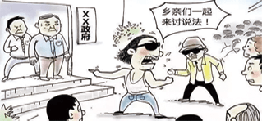
威胁政治安全特别是制度安全、政权安全以及向政治领域渗透的黑恶势力；
1

Slide 14
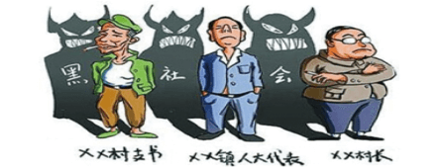
把持基层政权、操纵破坏基层换届选举、垄断农村资源、侵吞集体资产的黑恶势力；
2

Slide 15
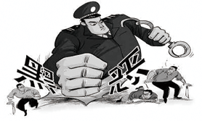
利用家族、宗族势力横行乡里、称霸一方、欺压残害百姓的“村霸”等黑恶势力；
3

Slide 16
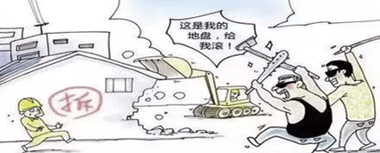
在征地、租地、拆迁、工程项目建设等过程中煽动闹事的黑恶势力；
4

Slide 17
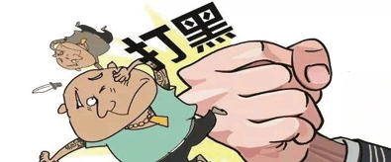
在建筑工程、交通运输、矿产资源、渔业捕捞等行业、领域，强揽工程、恶意竞标、非法占地、滥开滥采的黑恶势力；
5

Slide 18
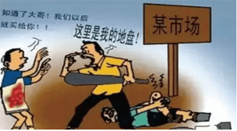
在商贸集市、批发市场、机场车站、旅游景区等场所欺行霸市、强买强卖、收保护费的市霸、行霸等黑恶势力；
6

Slide 19
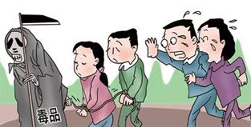
操纵、经营“黄赌毒”等违法犯罪活动的黑恶势力；
7

Slide 20

8
非法高利放贷、暴力讨债的黑恶势力；

Slide 21
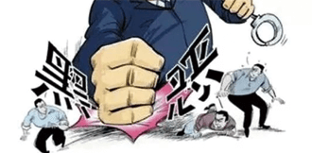
9
盗掘古墓葬以及倒卖、走私文物的黑恶势力；
Notes:
https://www.ypppt.com/

Slide 22

插手民间纠纷，充当“地下执法队”的黑恶势力；
10

Slide 23
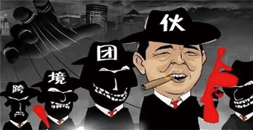
11
境外黑社会入境发展渗透以及跨国跨境的黑恶势力；

Slide 24
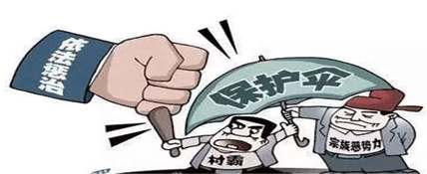
12
黑恶势力“保护伞”。

Slide 25
第三章
“打”黑变“扫”黑有深意
Develop study concerning the anti-triad putting special struggle to notice Develop study concerning the
anti-triad putting special struggle to notice
Develop study concerning the anti-triad putting special struggle to notice

Slide 26
这次“扫黑”,重视程度前所未有。党中央、国务院专门印发通知,整合多部门力量,集党和国家之力要把这个问题解决好。
“打”黑变“扫”黑
过去“打黑”更多是从社会治安角度出发,强调点对点打击黑恶势力犯罪。这次“扫黑”是从夯实党的执政根基、巩固执政基础、加强基层政权建设、维护国家长治久安的角度,在更大范围内,更全面、更深入的扫除黑恶势力,不但要打击犯罪,还要打击违法行为。
过去“打黑”打的多,防的少。这次“扫黑”更加重视综合治理、源头治理、齐抓共管。各行业的主管部门明确了扫黑责任,加大了防范力度。这次共同参与的部门从过去的10多个部门,增加到了近30个。

Slide 27

一：" 扫黑 " 比 " 打黑 " 更加全面深入，重视程度前所未有
" 现在人民群众对公平、正义、安全方面的期待值越来越高，但黑恶势力的存在恰恰影响了人民群众的安全感、幸福感。" 中南财经政法大学教授徐汉明说，党中央、国务院决定开展扫黑除恶专项斗争，具有很强的现实针对性。要全面建成小康社会，就绝不能让黑恶势力的存在成为一块 " 短板 "。
，这次扫黑除恶专项斗争与以往的打黑除恶，虽然只有 " 扫 " 和 " 打 " 的一字之差，却区别很大：
第一，这次 " 扫黑 "，重视程度前所未有。党中央、国务院专门印发通知，整合多部门力量，集党和国家之力要把这个问题解决好。
第二，过去 " 打黑 " 更多是从社会治安角度出发，强调点对点打击黑恶势力犯罪。这次 " 扫黑 " 是从夯实党的执政根基、巩固执政基础、加强基层政权建设、维护国家长治久安的角度，在更大范围内，更全面、更深入的扫除黑恶势力，不但要打击犯罪，还要打击违法行为。
第三，过去 " 打黑 " 打的多，防的少。这次 " 扫黑 " 更加重视综合治理、源头治理、齐抓共管。各行业的主管部门明确了扫黑责任，加大了防范力度。这次共同参与的部门从过去的 10 多个部门，增加到了近 30 个。

Slide 28
二 ：扫黑必须打 " 黑伞 "，基层 " 拍蝇 " 是关键
扫黑就要铲除黑恶势力生存土壤，这个土壤就是基层腐败这个 " 保护伞 "。凡是黑恶势力能够长期称霸一方、为非作恶，根本原因在于有一顶或多顶 " 保护伞 "，一般的恶势力后面也有人支持、纵容。
现实表明，黑恶势力往往通过拉帮结派、行贿送礼、请客吃饭等方式，与公职人员勾结在一起，而一些抵抗力弱的官员为得到 " 好处 "，充当其 " 保护伞 "，甚至通风报信或包庇、纵容违法犯罪分子，使黑恶势力有恃无恐。还有一些领导干部，担心打黑除恶影响当地形象和投资环境，影响个人政绩和仕途，不同程度存在不愿打、不敢打、不真打、不深打等问题，助长了黑恶势力嚣张气焰。
从群众的切身感受来讲，发生在基层的、身边的腐败影响更深更大。因此通知明确要求：把扫黑除恶与反腐败斗争和基层 " 拍蝇 " 结合起来，深挖黑恶势力 " 保护伞 "。这次扫黑除恶的着力点，除了打击黑恶势力本身，还要打击基层的腐败，查处 " 微腐败 "，加强基层政权建设、组织建设。通知要求，各级纪检监察机关要将党员干部涉黑涉恶问题作为执纪审查重点，对扫黑除恶专项斗争中发现的 " 保护伞 " 问题线索优先处置，发现一起、查处一起，不管涉及谁，都要一查到底、绝不姑息。" 扫黑 " 就要有一把强大的 " 扫帚 "，这就是调动多部门形成扫除的合力。徐汉明表示，党和国家有效整合各部门资源力量，综合运用法律、经济、行政等多种治理手段，形成强大合力，将更加有效地扫除黑恶势力。

Slide 29
三 ：运用法治思维把握好 " 度 "，确保 " 三个效果 " 统一
这次扫黑除恶专项斗争会更加注重严格依法办案，明确政策界限，确保办案质量和办案效率的统一，确保政治效果、法律效果和社会效果的统一。据了解，目前办理案件的法律适用正在逐步完善。最高人民法院、最高人民检察院、公安部、司法部联合出台办理黑恶势力犯罪案件的指导意见，进一步提高执法效能，依法、准确、有力惩处黑恶势力犯罪及其 " 保护伞 "，办理具体案件标准更加明确。通知明确要求，要主动适应以审判为中心的刑事诉讼制度改革，切实把好案件事实关、证据关、程序关和法律适用关，严禁刑讯逼供，防止冤假错案，确保把每一起案件都办成铁案。

Slide 31
更多精品PPT资源尽在—优品PPT！
www.ypppt.com
PPT模板下载：www.ypppt.com/moban/ 节日PPT模板：www.ypppt.com/jieri/
PPT背景图片：www.ypppt.com/beijing/ PPT图表下载：www.ypppt.com/tubiao/
PPT素材下载： www.ypppt.com/sucai/ PPT教程下载：www.ypppt.com/jiaocheng/
字体下载：www.ypppt.com/ziti/ 绘本故事PPT：www.ypppt.com/gushi/
PPT课件：www.ypppt.com/kejian/
Notes:
模板来自于 优品PPT https://www.ypppt.com/

